Slide 1
WEBGIS PENYEBARAN COVID-19
DI INDONESIA MENGGUNAKAN HTML
Anggota Kelompok :
Ayu Novita Mei Ulawati (21120117120032)
Dina Lusiana (21120117120030)
Dimas Aldi Kartika (21120117130057)
Rekayasa Perangkat Lunak Berbasis Komponen A

Slide 2
ALAT DAN BAHAN YANG DIGUNAKAN:
☑ HTML
☑ JS -> Jquery ajax dan Popper
☑ Bootstrap CSS Untuk Template
☑ API dari BNPB RI Untuk Data

Slide 3
LANGKAH KERJA:
01. TAHAP persiapan
02. TAHAP PEMBUATAN
03. tahap pengujian
1).Install Visual Studio Code atau Sublime untuk melakukan coding dan juga install xampp, Kemudian buka untuk segera digunakan
2).Download icon atau gambar yang akan digunakan
3).Download File JSON yang didapatkan dari URL API (https://services5.arcgis.com/VS6HdKS0VfIhv8Ct/arcgis/rest/services/COVID19_Indonesia_per_Provinsi/FeatureServer/0/query?where=1%3D1&outFields=*&outSR=4326&f=json)
1). Buat Sebuah Folder dengan nama “Webgiscovid19” sebagai folder utama project,
2).Buat folder “assets” yang berisikan file JSON dan icon atau gambar yang akan digunakan
3).Buat file dengan nama “index.html” yang akan digunakan untuk membuat source code utama
4). Membuat Source Code pada File index.html yang sudah dibuat sesuai dengan yang dibutuhkan
1).Buka Xampp dan klik start Apache
2).Coba Masuk pada webgis yang telah dibuat dengan menggunakan URL :
(http://localhost:8080/webgiscovid19/)

Slide 4
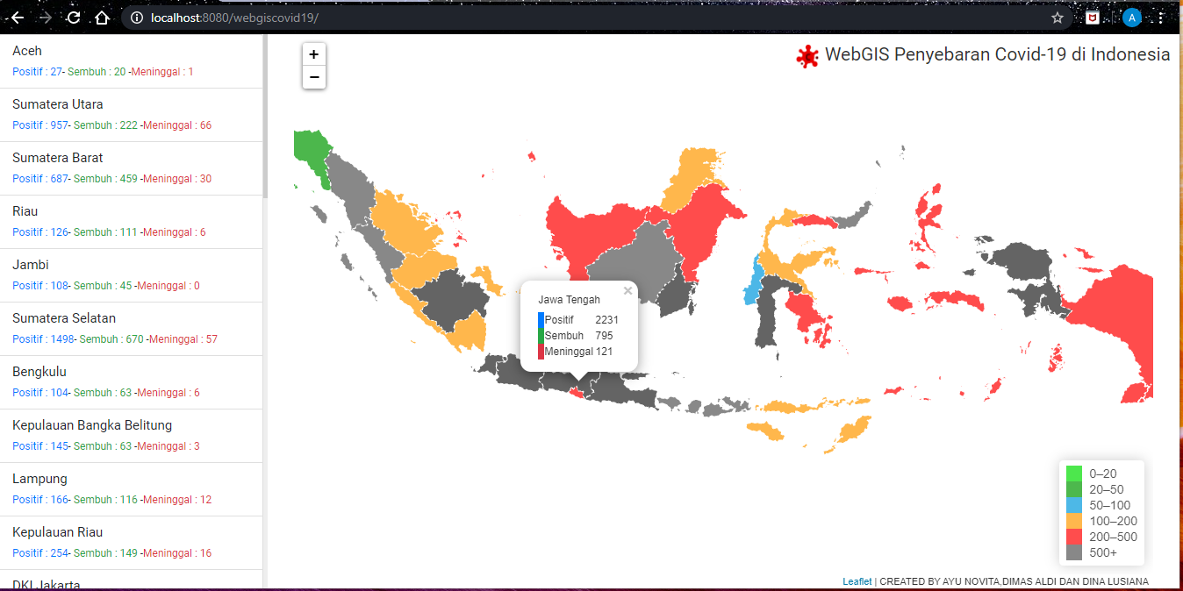
TAMPILAN WEBGIS PENYEBARAN COVID-19 DI INDONESIA:

